Slide 1

Introduction to Deep Learning
什么是深度学习/神经网络?
deeplearning.ai

Slide 2
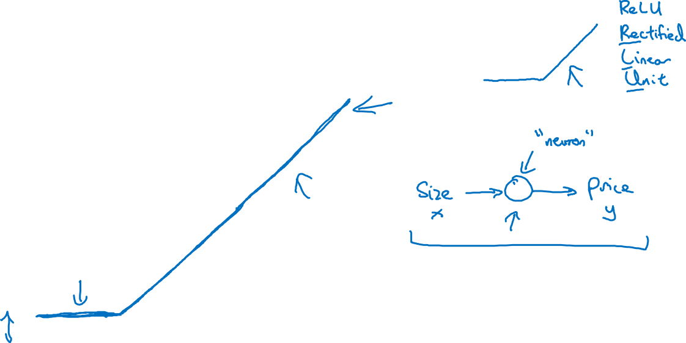
房价预测
价格
房子大小

Slide 3
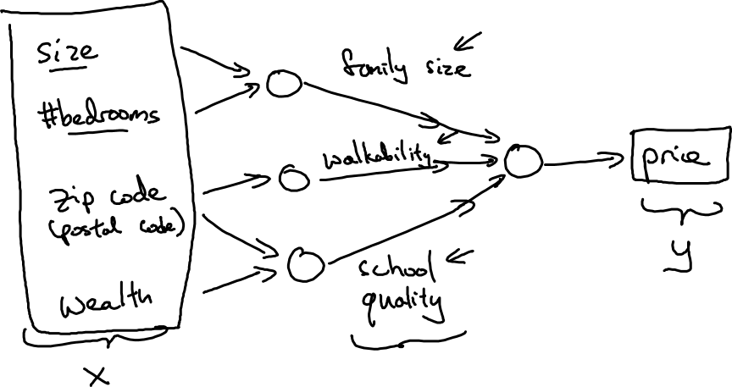
房价预测

Slide 4

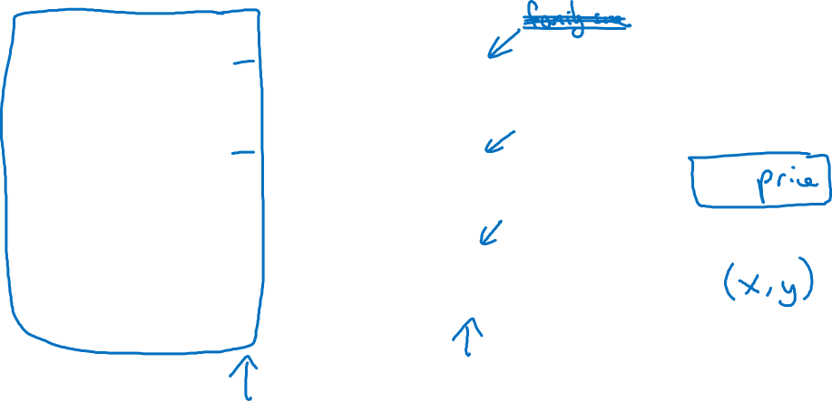
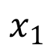
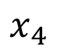
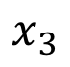
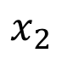
房价预测
大小
$$x_{1}$$
卧室数量
$$x_{2}$$
y
邮编
$$x_{3}$$
富裕程度
$$x_{4}$$

Slide 5
Introduction to Deep Learning
神经网络的监督学习
deeplearning.ai

Slide 6
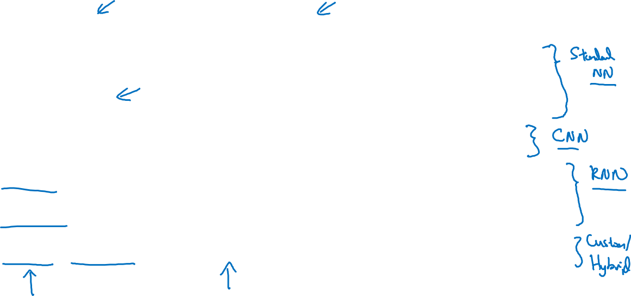
监督学习
输入 (x)
输出 (y)
应用
房子特征
价格
房地产
广告, 用户信息
是否点击广告? (0/1)
线上广告
图像
物体类别 (1,…,1000)
为照片贴标签
音频
文本
语音识别
英文
中文
机器翻译
图片, 雷达信息
其他车的位置
自动驾驶

Slide 7
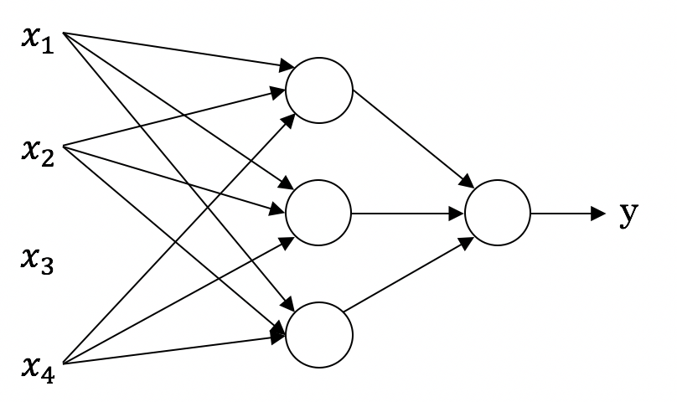
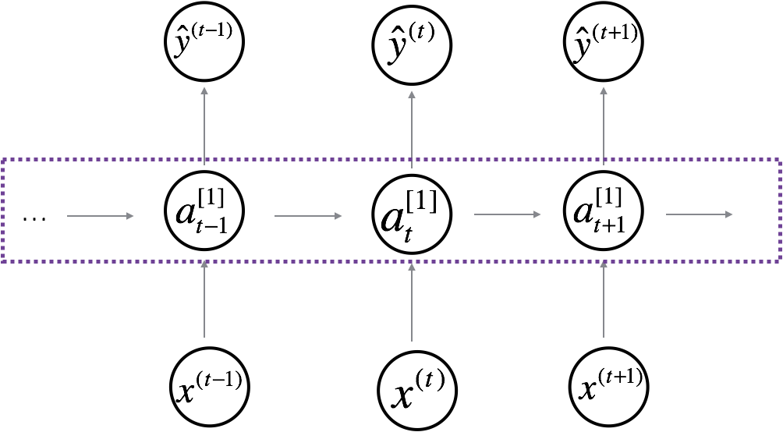
Neural Network examples
Standard NN
标准神经网络
Convolutional NN
卷积神经网络
Recurrent NN
循环神经网络

Slide 8



监督学习
结构化数据
非结构化数据
大小 | 卧室数量 | … | 价格 (1000$)
2104 1600 2400 ⋮ 3000 | 3 3 3 ⋮ 4 |  | 400 330 369 ⋮ 540
音频
图片
用户年龄 | 广告 Id | … | 点击
41 80 18 ⋮ 27 | 93242 93287 87312 ⋮ 71244 |  | 1 0 1 ⋮ 1
Four scores and seven years ago…
文本

Slide 9
Introduction to Neural Networks
为什么深度学习
近期发展很快？
deeplearning.ai

Slide 10
规模推动深度学习进步
表现
数据量

Slide 11

规模推动深度学习进步
想法
数据
算力
算法
实验
代码

Slide 12
Introduction to Neural Networks
关于课程
deeplearning.ai

Slide 13
Courses in this Specialization
神经网络和深度学习
改进深度神经网络：超参数调整、正则化和优化
构建机器学习项目
卷积神经网络
自然语言处理：建立序列模型
Notes:
https://pixabay.com/en/cat-pets-cat-s-eyes-mieze-dear-451377/

Slide 14
Outline of this Course
第1周：介绍
第2周：神经网络编程基础
第3周：单隐层神经网络
第4周：深度神经网络

Slide 15
Basics of Neural Network Programming
二元分类
deeplearning.ai

Slide 16
二元分类
1 (cat) vs 0 (non cat)
Blue
Green
Red

Slide 17
记号

Slide 18
Basics of Neural Network Programming
Logistic Regression
对数几率回归
deeplearning.ai

Slide 19
Logistic 回归

Slide 20
Basics of Neural Network Programming
Logistic Regression
cost function
代价函数
deeplearning.ai

Slide 21
Logistic 回归 代价函数
$\hat{y} = σ\left(w^{T}x +b\right)$, where $σ\left(z \right)=\frac{1}{1+e^{−z}}$
Given $\left\{{(x}^{(1)},y^{(1)}\text{)}\text{,}\text{…}\text{,}{(x}^{(m)},y^{(m)}\text{)}\right\},$want ${\hat{y}}^{(i)}≈y^{\left(i\right)}$.
Loss (error) function:

Slide 22
Basics of Neural Network Programming
梯度下降
deeplearning.ai

Slide 23
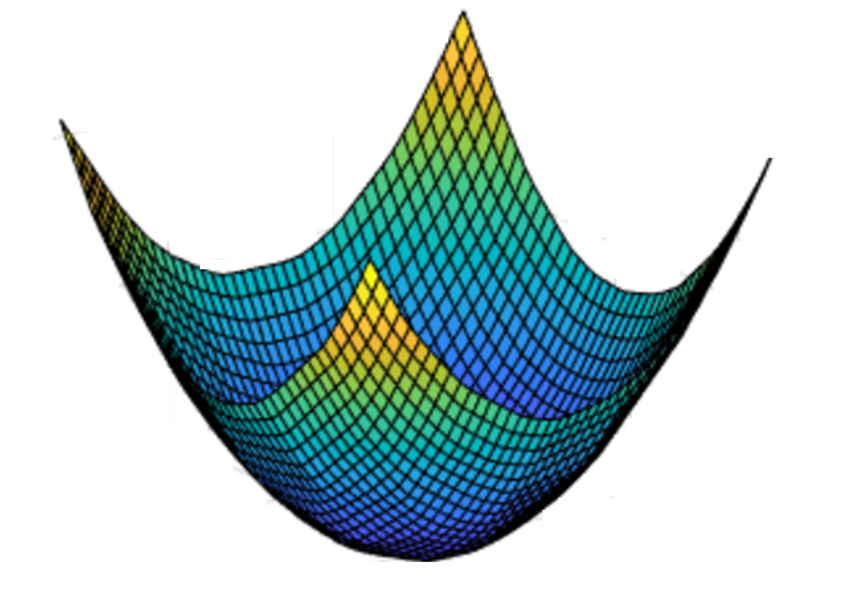
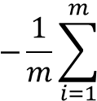
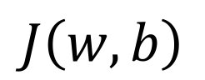
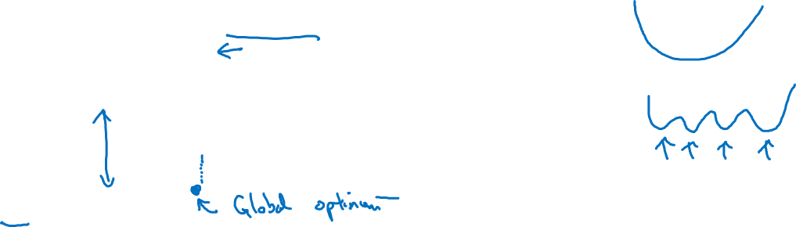
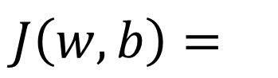

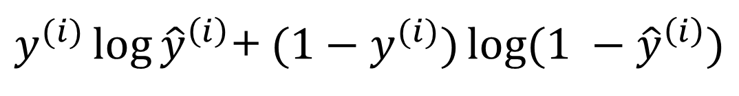

梯度下降
Recap: $\hat{y}= σ\left(w^{T}x+b\right)$, $σ\left(z\right)=\frac{1}{1+e^{−z}}$
$$\frac{1}{m}\sum_{i=1}^{m}{ }$$
$ℒ({\hat{y}}^{\left(i\right)},y^{(i)})$ $=$
$$−\frac{1}{m}\sum_{i=1}^{m}{ }$$
$$J\left(w,b\right)=$$
$y^{(i)}\log{{\hat{y}}^{\left(i\right)}}$+ $({1−y}^{(i)})\log{(1 −{\hat{y}}^{\left(i\right)})}$
找到$w,b$ 使得$J\left(w,b\right)$最小化
$$J\left(w,b\right)$$
$$b$$
$$w$$

Slide 24

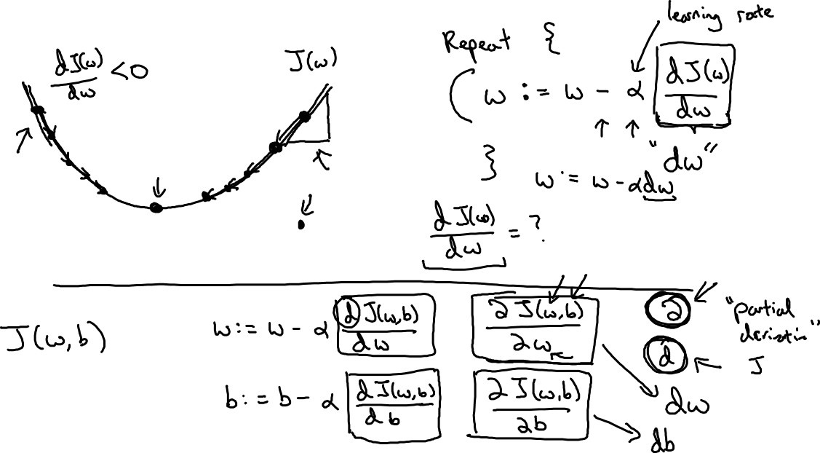
梯度下降
$$w$$

Slide 25
Basics of Neural Network Programming
导数
deeplearning.ai

Slide 26
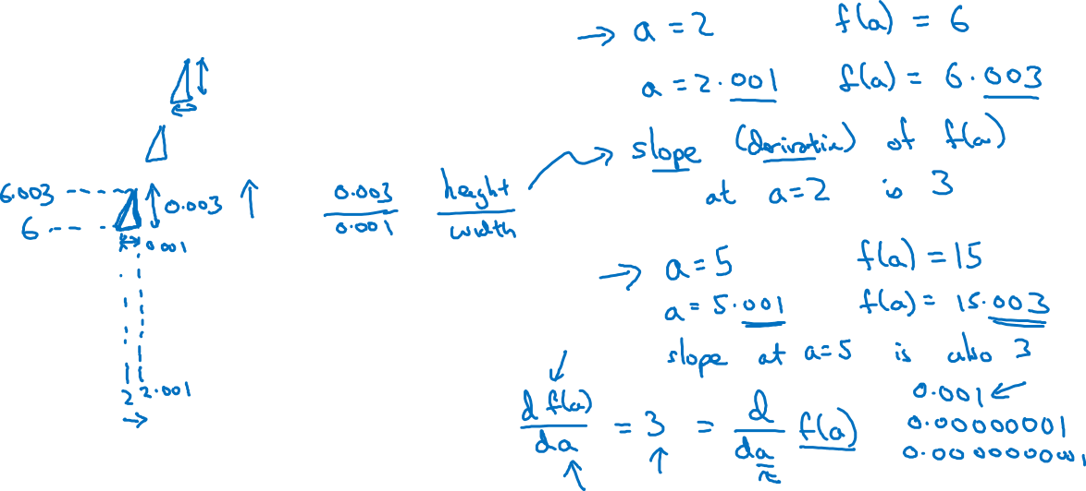
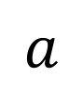
Intuition about derivatives
$$f\left(a\right)=3a$$
$$a$$

Slide 27
Basics of Neural Network Programming
更多导数例子
deeplearning.ai

Slide 28
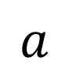
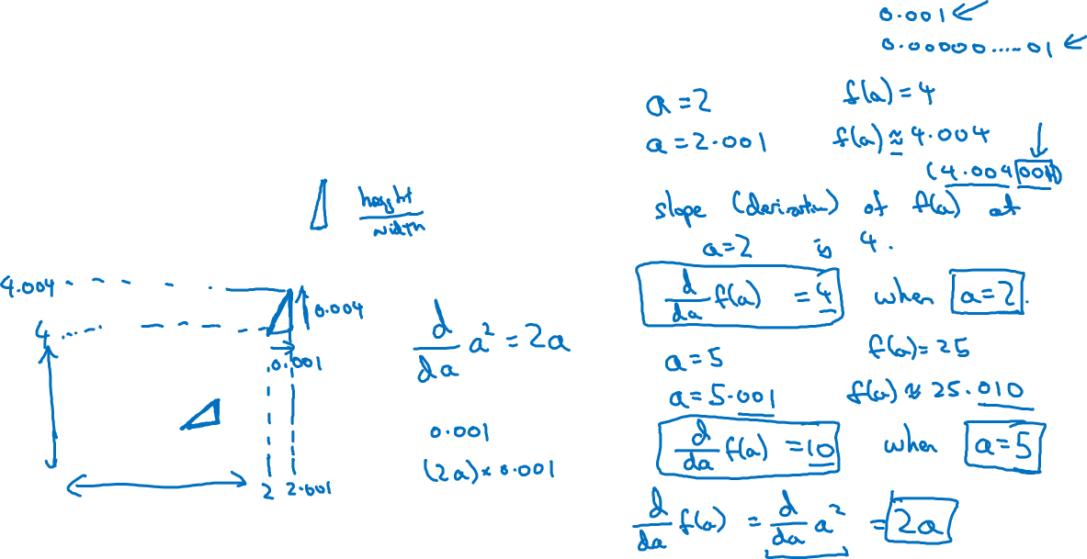
Intuition about derivatives
$$f\left(a\right)=a^{2}$$
$$a$$

Slide 29
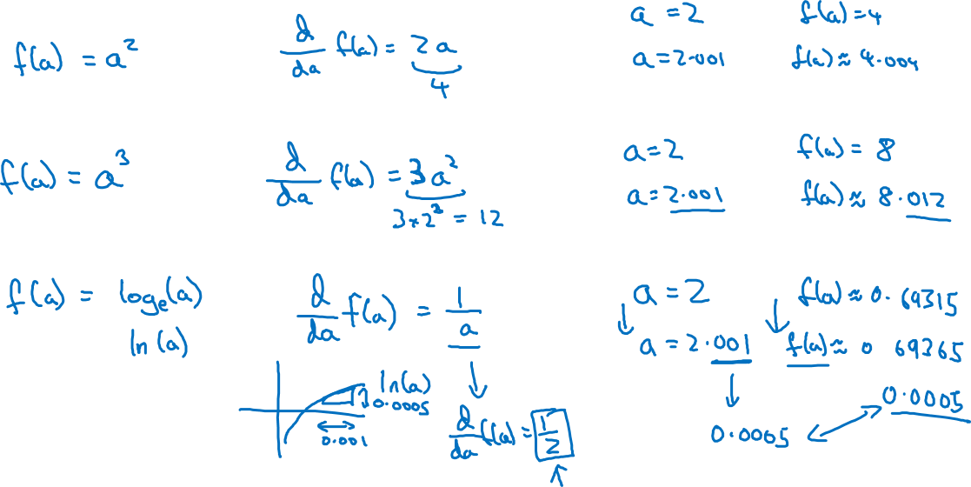
More derivative examples

Slide 30
Basics of Neural Network Programming
计算图
deeplearning.ai

Slide 31
计算图

Slide 32
Basics of Neural Network Programming
Derivatives with a Computation Graph
带计算图的导数
deeplearning.ai

Slide 33
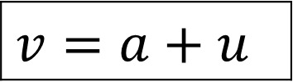
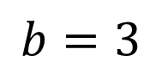
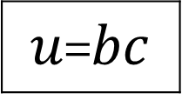
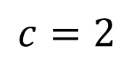
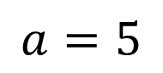
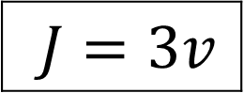
计算导数
$$a=5$$
11
33
$$b=3$$
6
$$v=a+u$$
$J=3v$
$u$=$bc$
$$c=2$$

Slide 34
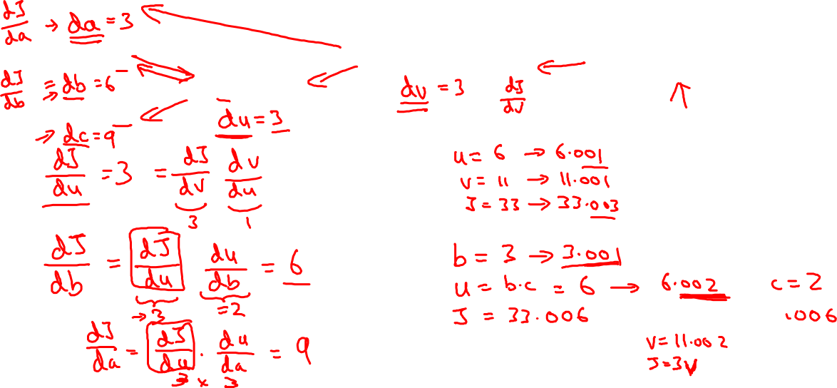
计算导数
$$a=5$$
11
33
$$b=3$$
6
$$v=a+u$$
$J=3v$
$u$=$bc$
$$c=2$$

Slide 35
Basics of Neural Network Programming
Logistic Regression
Gradient descent
对数几率回归梯度下降
deeplearning.ai

Slide 36
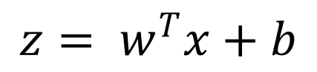
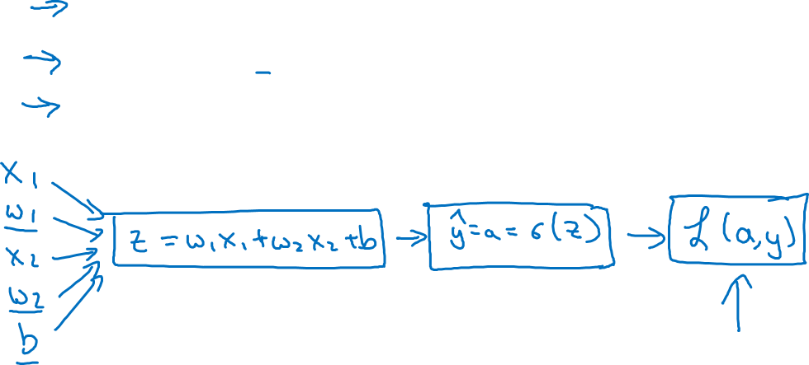
Logistic回归 复习
$$z= w^{T}x+b$$
$$\hat{y}=a= σ(z)$$
$$ℒ\left(a,y\right)=−(y\log{(a)+(1−y)\log{(1−a))}}$$

Slide 37
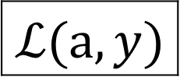
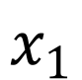
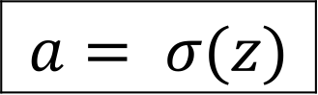
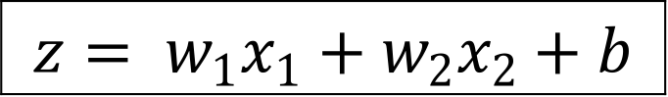
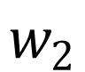
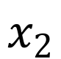
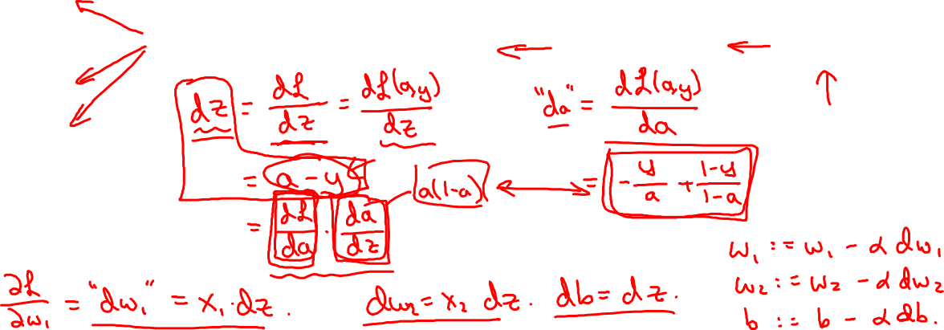
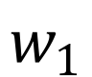
Logistic回归 导数
$$x_{1}$$
$$w_{1}$$
$$x_{2}$$
$$z= w_{1}x_{1}+w_{2}x_{2}+b$$
$$a= σ(z)$$
$$ℒ(a,y)$$
$$w_{2}$$
b

Slide 38
Basics of Neural Network Programming
Gradient descent
on m examples
m个样本的梯度下降
deeplearning.ai

Slide 39
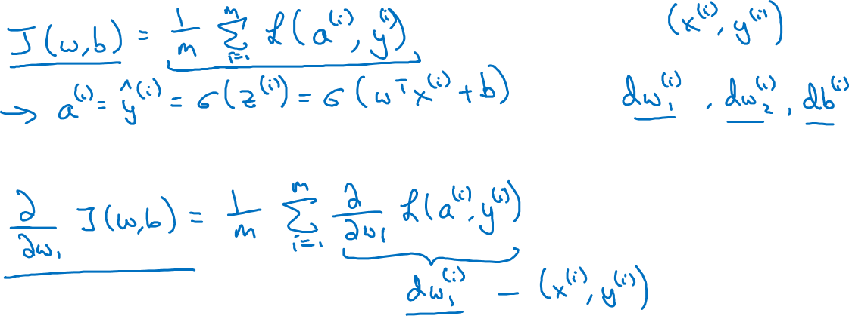
M个样本的logistic 回归

Slide 40
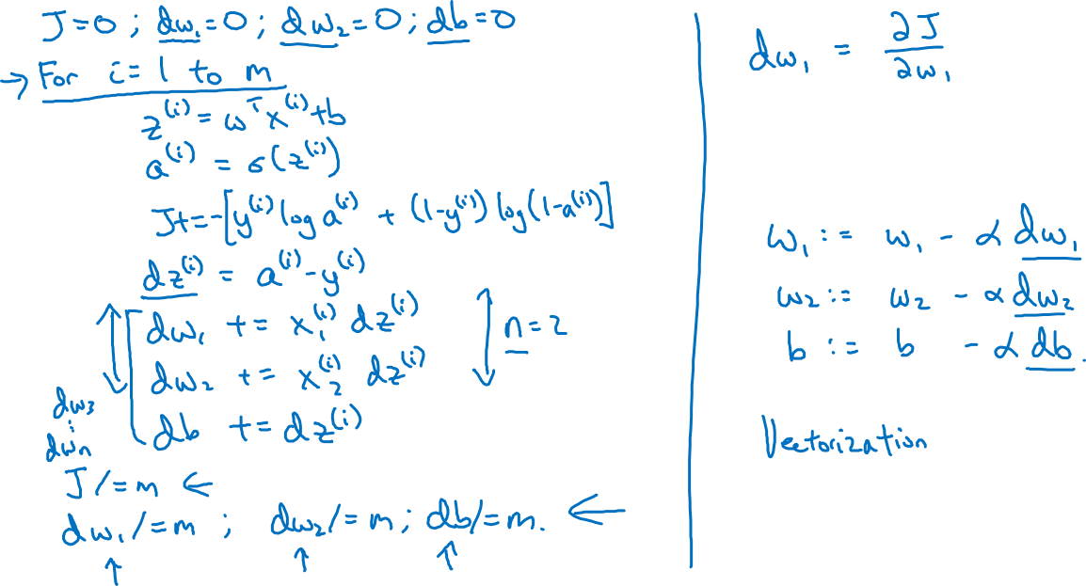
M个样本的logistic 回归

Slide 41
One hidden layer
Neural Network
Neural Networks
Overview
神经网络概述

Slide 42
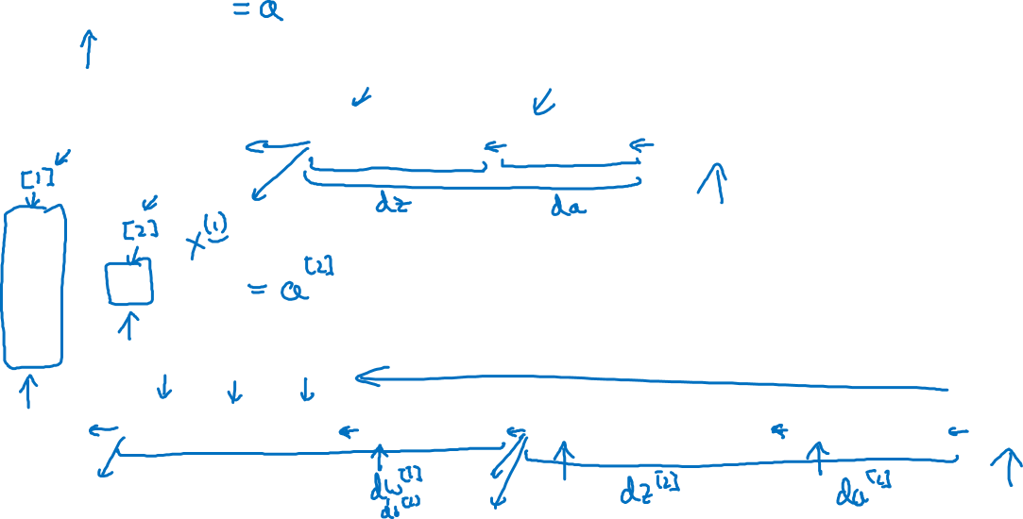
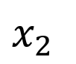
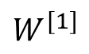
神经网络是什么?
$$x_{1}$$
$$x_{2}$$
$$\hat{y}$$
$$x_{3}$$
x
w
$$z=w^{T}x+b$$
$$a=σ(z)$$
$$ℒ(a,y)$$
b
$$x_{1}$$
$$x_{2}$$
$$\hat{y}$$
$$x_{3}$$
x
$$W^{[1]}$$
$$z^{[1]}=W^{[1]}x+b^{[1]}$$
$$a^{[1]}=σ(z^{[1]})$$
$$z^{[2]}=W^{[2]}a_{ }^{[1]}+b^{[2]}$$
$$a^{[2]}=σ(z^{[2]})$$
$$ℒ(a^{[2]},y)$$
$$b^{[1]}$$
$$W^{[2]}$$
$$b^{[2]}$$

Slide 43
One hidden layer
Neural Network
Neural Network
Representation
神经网络表示

Slide 44
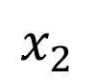
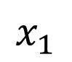
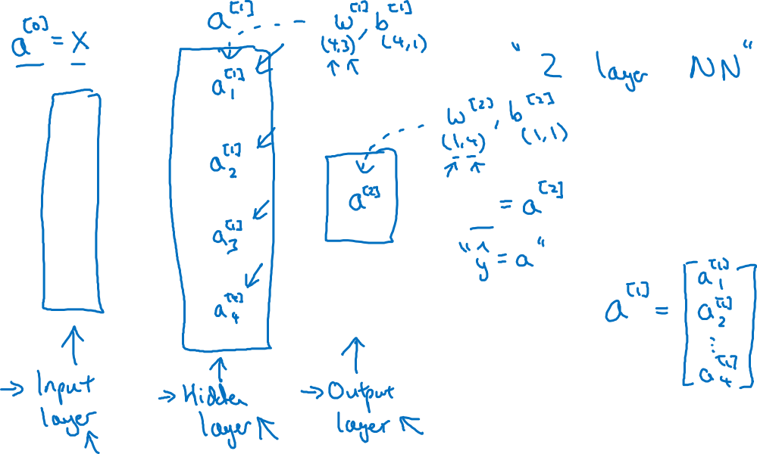
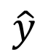
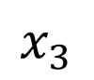
神经网络表示
$$x_{1}$$
$$x_{2}$$
$$\hat{y}$$
$$x_{3}$$

Slide 45
One hidden layer
Neural Network
Computing a
Neural Network’s
Output
计算神经网络的输出

Slide 46
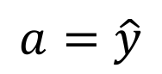



神经网络表示
$$x_{1}$$
$$x_{1}$$
$$x_{2}$$
$$σ(z)$$
$$a=\hat{y}$$
$$x_{2}$$
$$\hat{y}$$
$$w^{T}x+b$$
$$z$$
$$a$$
$$x_{3}$$
$$x_{3}$$
$$z=w^{T}x+b$$
$$a=σ(z)$$

Slide 47



神经网络表示
$$x_{1}$$
$$x_{1}$$
$$x_{2}$$
$$σ(z)$$
$$a=\hat{y}$$
$$x_{2}$$
$$\hat{y}$$
$$w^{T}x+b$$
$$z$$
$$a$$
$$x_{3}$$
$$x_{3}$$
$$z=w^{T}x+b$$
$$x_{1}$$
$$a=σ(z)$$
$$x_{2}$$
$$\hat{y}$$
$$x_{3}$$

Slide 48








神经网络表示
$$a_{1}^{\left[1\right]}$$
$z_{1}^{\left[1\right]}=w_{1}^{{\left[1\right]T}^{ }}x+b_{1}^{[1]}, a_{ 1}^{[1]}=σ(z_{1}^{\left[1\right]}$)
$$x_{1}$$
$$a_{2}^{\left[1\right]}$$
$z_{2}^{\left[1\right]}=w_{2}^{{\left[1\right]T}^{ }}x+b_{2}^{[1]}, a_{ 2}^{[1]}=σ(z_{2}^{\left[1\right]}$)
$$x_{2}$$
$$\hat{y}$$
$$a_{3}^{\left[1\right]}$$
$z_{3}^{\left[1\right]}=w_{3}^{{\left[1\right]T}^{ }}x+b_{3}^{[1]}, a_{ 3}^{[1]}=σ(z_{3}^{\left[1\right]}$)
$$x_{3}$$
$$a_{4}^{\left[1\right]}$$
$z_{4}^{\left[1\right]}=w_{4}^{{\left[1\right]T}^{ }}x+b_{4}^{[1]}, a_{ 4}^{[1]}=σ(z_{4}^{\left[1\right]}$)

Slide 49




神经网络表示学习
$$a_{1}^{\left[1\right]}$$
给定输入 x:
$$x_{1}$$
$$a_{2}^{\left[1\right]}$$
$$z^{\left[1\right]}=W^{\left[1\right]}x+b^{\left[1\right]}$$
$$x_{2}$$
$$\hat{y}$$
$$a_{3}^{\left[1\right]}$$
$$x_{3}$$
$$a^{\left[1\right]}=σ(z^{\left[1\right]})$$
$$a_{4}^{\left[1\right]}$$
$$z^{\left[2\right]}=W^{\left[2\right]}a^{\left[1\right]}+b^{\left[2\right]}$$
$$a^{\left[2\right]}=σ(z^{\left[2\right]})$$

Slide 50
One hidden layer
Neural Network
Vectorizing across
multiple examples
多样本的向量化

Slide 51



多样本的向量化
$$z^{\left[1\right]}=W^{\left[1\right]}x+b^{\left[1\right]}$$
$$x_{1}$$
$$a^{\left[1\right]}=σ(z^{\left[1\right]})$$
$$x_{2}$$
$$\hat{y}$$
$$z^{\left[2\right]}=W^{\left[2\right]}a^{\left[1\right]}+b^{\left[2\right]}$$
$$x_{3}$$
$$a^{\left[2\right]}=σ(z^{\left[2\right]})$$

Slide 52



多样本的向量化
for i = 1 to m:
$$z^{\left[1\right](i)}=W^{\left[1\right]}x^{(i)}+b^{\left[1\right]}$$
$$a^{\left[1\right](i)}=σ(z^{\left[1\right]\left(i\right)})$$
$$z^{\left[2\right](i)}=W^{\left[2\right]}a^{\left[1\right](i)}+b^{\left[2\right]}$$
$$a^{\left[2\right](i)}=σ(z^{\left[2\right]\left(i\right)})$$

Slide 53
One hidden layer
Neural Network
Explanation
for vectorized
Implementation
向量化实现的解释

Slide 54

向量化实现的理由

Slide 55















多样本的向量化 复习
for i = 1 to m
$$x_{1}$$
$$z^{\left[1\right](i)}=W^{\left[1\right]}x^{(i)}+b^{\left[1\right]}$$
$$x_{2}$$
$$\hat{y}$$
$$x_{3}$$
$$a^{\left[1\right](i)}=σ(z^{\left[1\right]\left(i\right)})$$
$$z^{\left[2\right](i)}=W^{\left[2\right]}a^{\left[1\right](i)}+b^{\left[2\right]}$$
$$a^{\left[2\right](i)}=σ(z^{\left[2\right]\left(i\right)})$$
$$X=$$
$$x^{(1)}$$
$$x^{(2)}$$
…
$$x^{(m)}$$
$$Z^{\left[1\right]}=W^{\left[1\right]}X+b^{\left[1\right]}$$
$$A^{\left[1\right]}=σ(Z^{\left[1\right]})$$
$$Z^{\left[2\right]}=W^{\left[2\right]}A^{\left[1\right]}+b^{\left[2\right]}$$
$A^{[1]}=$
$$a^{[1](1)}$$
$$a^{[1](2)}$$
$$a^{[1](m)}$$
…
$$A^{\left[2\right]}=σ(Z^{\left[2\right]})$$

Slide 56
One hidden layer
Neural Network
激活函数

Slide 57





激活函数
$$x_{1}$$
$$x_{2}$$
$$\hat{y}$$
$$x_{3}$$
给定 x:
$$z^{\left[1\right]}=W^{\left[1\right]}x+b^{\left[1\right]}$$
$$a^{\left[1\right]}=σ(z^{\left[1\right]})$$
$$z^{\left[2\right]}=W^{\left[2\right]}a^{\left[1\right]}+b^{\left[2\right]}$$
$$a^{\left[2\right]}=σ(z^{\left[2\right]})$$

Slide 58



激活函数的优劣
a
a
x
z
$$a= \frac{1}{1+e^{−z}}$$
sigmoid:
a
a
z
z

Slide 59
One hidden layer
Neural Network
Why do you
need non-linear
activation functions?
为何需要非线性激活函数

Slide 60






激活函数
$$x_{1}$$
$$x_{2}$$
$$\hat{y}$$
$$x_{3}$$
给定 x:
$$z^{\left[1\right]}=W^{\left[1\right]}x+b^{\left[1\right]}$$
$$a^{\left[1\right]}=g^{[1]}(z^{\left[1\right]})$$
$$z^{\left[2\right]}=W^{\left[2\right]}a^{\left[1\right]}+b^{\left[2\right]}$$
$$a^{\left[2\right]}=g^{[2]}(z^{\left[2\right]})$$

Slide 61
One hidden layer
Neural Network
Gradient descent for
neural networks
神经网络的梯度下降

Slide 62

神经网络的梯度下降

Slide 63

计算导数的公式

Slide 64
One hidden layer
Neural Network
Backpropagation
intuition (Optional)
反向传播的直觉

Slide 65
计算梯度
Logistic 回归
$$x$$
$$w$$
$$z=w^{T}x+b$$
$$a= σ(z)$$
$$ℒ(a,y)$$
$$b$$

Slide 66
神经网络梯度
$$W^{[2]}$$
$$x$$
$$b^{[2]}$$
$$W^{[1]}$$
$$z^{[1]}=W^{[1]}x+b^{[1]}$$
$$a^{[1]}= σ(z^{[1]})$$
$$z^{[2]}=W^{[2]}x+b^{[2]}$$
$$a^{[2]}= σ(z^{[2]})$$
$$ℒ(a^{[2]},y)$$
$$b^{[1]}$$

Slide 67
梯度下降总结
$$dz^{[2]}=a^{[2]}−y$$
$$dW^{[2]}=dz^{[2]}a^{{\left[1\right]}^{T}}$$
$$db^{[2]}=dz^{[2]}$$
$$dz^{[1]}=W^{\left[2\right]T}dz^{[2]}∗g^{[1]}′(z^{\left[1\right]})$$
$$dW^{[1]}=dz^{[1]}x^{T}$$
$$db^{[1]}=dz^{[1]}$$

Slide 68
梯度下降总结
$$dz^{[2]}=a^{[2]}−y$$
$$dZ^{[2]}=A^{[2]}−Y$$
$$dW^{[2]}=dz^{[2]}a^{{\left[1\right]}^{T}}$$
$$dW^{[2]}=\frac{1}{m}dZ^{[2]}A^{{\left[1\right]}^{T}}$$
$$db^{[2]}=dz^{[2]}$$
$$db^{[2]}=\frac{1}{m}np.sum(dZ^{\left[2\right]},axis=1, keepdims=True)$$
$$dz^{[1]}=W^{\left[2\right]T}dz^{[2]}∗g^{[1]}′(z^{\left[1\right]})$$
$$dZ^{[1]}=W^{\left[2\right]T}dZ^{[2]}∗g^{[1]}′(Z^{\left[1\right]})$$
$$dW^{[1]}=dz^{[1]}x^{T}$$
$$dW^{[1]}=\frac{1}{m}dZ^{[1]}X^{T}$$
$$db^{[1]}=dz^{[1]}$$
$$db^{[1]}=\frac{1}{m}np.sum(dZ^{\left[1\right]},axis=1, keepdims=True)$$

Slide 69
One hidden layer
Neural Network
Random Initialization
随机初始化

Slide 70







如果初始化权重都为0 会发生什么?
$$x_{1}$$
$$a_{1}^{[1]}$$
$$a_{1}^{[2]}$$
$$\hat{y}$$
$$x_{2}$$
$$a_{2}^{[1]}$$

Slide 71

随机初始化
$$x_{1}$$
$$a_{1}^{[1]}$$
$$a_{1}^{[2]}$$
$$\hat{y}$$
$$x_{2}$$
$$a_{2}^{[1]}$$

Slide 72
Deep Neural Networks
Getting your matrix
dimensions right
弄对矩阵维度

Slide 73

参数 $W^{[l]}$ 和$b^{[l]}$
$$x_{1}$$
$$\hat{y}$$
$$x_{2}$$

Slide 74
向量化实现
$$x_{1}$$
$$\hat{y}$$
$$x_{2}$$

Slide 75
Deep Neural Networks
Why deep
representations?
为什么“深度”？

Slide 76



“深度”表述的直觉
$$\hat{y}$$

Slide 77
电路定理和深度学习
非正式地说：有些函数你可以用一个“小”的L层深层神经网络来计算，而较浅的网络需要指数级的更多隐藏单元来计算。

Slide 78
Deep Neural Networks
Building blocks of
deep neural networks
神经网络的构造模块

Slide 79
前向和反向函数
$$x_{1}$$
$$x_{2}$$
$$\hat{y}$$
$$x_{3}$$
$$x_{4}$$

Slide 80
前项和反向传播

Slide 81
Deep Neural Networks
Forward and backward
Propagation
前向和反向传播

Slide 82


对l层的前向传播
输入 $a^{[l−1]}$
输出$a^{[l]},$缓存cache ($z^{[l]}$)

Slide 83


对l层的反向传播
输入 ${da}^{[l]}$
输出${da}^{\left[l−1\right]},dW^{\left[l\right]},db^{[l]}$

Slide 84
总结

Slide 85


Slide 86
分布式深度学习基本方法
第一种是模型并行。即把复杂的神经网络拆分，分布在计算单元或者GPU里面进行学习，让每个GPU同步进行计算。这个方法通常用在模型比较复杂的情况下。
另一种是数据并行。即让每个机器里都有一个完整模型，然后把数据切分成n块，把n块分发给每个计算单元，每个计算单元独自计算出自己的梯度。同时每个计算单元的梯度会进行平均、同步，同步后的梯度可以在每个节点独立去让它修正模型，整个过程结束后每个节点会得到同样的模型。这个方法可以让能够处理的数据量增加，变成了原来的n倍。

Slide 87


Slide 88
实现“数据并行”的两种工程方法
第一种方法，参数服务器（Parameter Server）。
在计算单元以外加设新的服务器叫做参数服务器。每次训练的时候每个计算单元把梯度发送给参数服务器，服务器把他们进行汇总计算平均值，把平均值返回到每个计算单元，这样每个计算单元就同步了

Slide 89


Slide 90
实现“数据并行”的两种工程方法
第二种方法，叫做Ring-AllReduce。
它是从高性能计算集合通信找到的想法。做法是把每个计算单元构建成一个环，要做梯度平均的时候每个计算单元先把自己梯度切分成N块，然后发送到相邻下一个模块。现在有N个节点，那么N-1次发送后就能实现所有节点掌握所有其他节点的数据。这个方法被证明是一个带宽最优算法。

Slide 91


Slide 92

参数服务器/Ring allreduce 优缺点

Slide 93
学校舞蹈团想排一支集体舞庆祝华诞。由于报名火爆，入选人员超出预期。于是领队由1人增加为2人，便于管理庞大的团员，这个便是“参数服务器”方法，以增加“领队”的方式提升管理数据的效率；还有一种是，取消领队，大家彼此监督，发挥集体各成员的最大脑力，这个就是“Ring-All Reduce”，以取消“领队”的方式降低沟通成本并且激发成员最大潜力。这样来看，两者优劣势就清晰了。
参数服务器的做法理论容错性比较强，因为每个节点相互之间没有牵制，互相没有关联，它只是需要跟参数服务器本身进行通信，就可以运作了。缺点是有额外的网络开销，扩展效率会受到影响。
Ring-AllReduce优点非常明显，性能非常好，如果在大规模分布式训练时候资源利用率相当高，网络占用是最优的。它的缺点是在工程上的缺点，容错性较差，很多实现都是用MPI实现（MP本身并不是为容错设计的，它更偏向于照顾高性能的计算）。

Slide 94
多机多卡训练原理(horovod的ring allreduce) https://spell.ml/blog/distributed-model-training-using-horovod-XvqEGRUAACgAa5th
工作原理Horovod使用数据并行化策略在gpu上分配训练。在数据并行化中，作业中的每个GPU都接收自己的数据批的独立切片，例如自己的“批切片”。每个GPU使用这些数据独立地计算梯度更新。例如，如果要使用两个GPU且批处理大小为16，则一个GPU将处理一组16条记录上的正向和反向传播，第二个GPU将处理另一组16条记录（总批处理大小为32）。这些梯度更新然后在gpu之间同步，一起平均，最后应用于模型。
下面是它的工作原理，一步一步：
每个worker都维护自己的模型权重副本和数据集副本。
接收到go信号后，每个worker进程从数据集中绘制一个不相交的批，并计算该批的梯度。
worker使用ring all-reduce算法来同步各自的梯度，在本地计算所有节点上相同的平均梯度。
每个worker将梯度更新应用于其模型的本地副本。
下一批培训开始了。
棘手的部分是在不同的gpu上保持模型的不同副本之间的一致性。如果不同的模型副本以不同的权重结束，权重更新将变得不一致，并且模型训练将发生分歧。这是使用一种从高性能计算世界借用的技术实现的：ring all-reduce算法。这张图取自Horovod的发射站，展示了它的工作原理：ring all-reduce算法同步

Slide 95

多机多卡训练原理(horovod的ring allreduce)

Slide 96
现有分布式训练框架
Horovod
Nvidia Clara train sdk(内部包含horovod)
bytePS
Paddlepaddle Fleet

Slide 97


Horovod
Horovod是针对TensorFlow、Keras、PyTorch和apachemxnet的分布式深度学习培训框架。Horovod的目标是使分布式深度学习快速且易于使用。

Slide 98

Horovod内部架构
Gloo

Slide 99
Nvidia clara train sdk
Nvidia clara是一个医疗健康应用框架，用于人工智能成像、基因组学以及智能传感器的开发和部署。它包括全栈GPU加速库、sdk和参考应用程序，供开发人员、数据科学家和研究人员创建实时、安全和可扩展的解决方案。
Clara Train SDK是一个领域优化的开发人员应用程序框架，它包括用于人工智能辅助注释的api，使任何医学查看器都具有人工智能功能，并且是一个基于TensorFlow的培训框架，带有预先训练的模型，可以用迁移学习、联合学习和AutoML等技术启动人工智能开发。

Slide 100

Nvidia clara train sdk

Slide 101
horovod
环境配置
代码修改
训练流程
性能对比

Slide 102
horovod环境配置 https://github.com/horovod/horovod/blob/master/docs/install.rst
Requirements
Python >= 3.6
CMake
TensorFlow, PyTorch, or MXNet
(Optional) MPI
For best performance on GPU:
NCCL 2

Slide 103
horovod环境配置 https://zhuanlan.zhihu.com/p/205173013
在horovod下使用多机多卡需要满足以下3个先决条件：
不同机器可以访问相同的文件：nfs （在两个机器中创建共享文件夹）
不同机器使用相同的训练环境: Docker
不同机器可以ssh交互：ssh 免密登录（docker内）

Slide 104
horovod环境配置
假设现在要在两台服务器A和B上多机多卡跑horovod，A为主worker，下面介绍怎么准备horovod的启动条件。
1.NFS
在A上的操作
#1. 安装nfs服务器 sudo apt install nfs-kernel-server
​ #2. 编写配置文件 sudo vi /etc/exports #/etc/exports文件的内容如下 /data1/share *(rw,sync,no_subtree_check,no_root_squash) ​
#3. 创建共享目录 sudo mkdir -p /data1/share ​
#4. 重启nfs服务 sudo service nfs-kernel-server restart ​
#5. 常用命令工具：
#在安装NFS服务器时，已包含常用的命令行工具，无需额外安装。 ​
#显示已经mount到本机nfs目录的客户端机器。
sudo showmount -e localhost ​
#将配置文件中的目录全部重新export一次！无需重启服务。
sudo exportfs -rv
​ #查看NFS的运行状态
sudo nfsstat ​
#查看rpc执行信息，可以用于检测rpc运行情况
sudo rpcinfo ​
#查看网络端口，NFS默认是使用111端口。
sudo netstat -tu -4

Slide 105
horovod环境配置
1.NFS
在B上的操作
#1. 安装nfs客户端
sudo apt install nfs-common ​
#2. 查看NFS服务器上的共享目录
sudo showmount -e A的ip
​ #3. 创建本地挂载目录
sudo mkdir -p /data1/share ​
#4. 挂载共享目录 sudo mount -t nfs A的ip:/data1/share /data1/share

Slide 106
horovod环境配置
2.Docker
分别在A和B服务器上通过docker建立容器，这里仅以在A上的操作为例，B的类似。
将用户加到docker的组 sudo gpasswd -a user docker
pull docker docker pull horovod/horovod:0.18.2-tf2.0.0-torch1.3.0-mxnet1.5.0-py3.6-gpu
建立容器 这里需要注意要把上一步的共享目录映射进来 nvidia-docker run -itd --net=host -v /data1:/data1 --name horovod --shm-size=126g horovod/horovod:0.18.2-tf2.0.0-torch1.3.0-mxnet1.5.0-py3.6-gpu bash
运行容器 docker exec -it horovod bash

Slide 107
horovod环境配置
3.ssh免密登录
此时A和B应分别在horovod容器内。
先在B服务器上开启ssh
#1. 修改sshd配置 vim /etc/ssh/sshd_config #2. 改动如下 Port 12345 PermitRootLogin yes PubkeyAuthentication yes AuthorizedKeysFile .ssh/authorized_keys .ssh/authorized_keys2 #3. 保存配置，启动sshd /usr/sbin/sshd #4. 查看ssh是否启动 ps -ef | grep ssh #5. 修改root的密码 passwd
在A服务器上创建秘钥并且免密登录到B
#1. 生成秘钥，一直回车即可，注意生成秘钥位置 ssh-keygen -t rsa ​ #2. 在B上创建.ssh文件夹 ssh -p 12345 B的ip mkdir -p .ssh ​ #3. 将公钥添加到B的authorized_keys里，注意A的秘钥路径是否正确 cat .ssh/id_rsa.pub | ssh -p 12345 B 'cat >> .ssh/authorized_keys' ​ #测试是否可以免密登录 ssh -p 12345 B的ip

Slide 108
horovod代码修改 github/horovod
用法要使用Horovod，请在程序中添加以下内容：
跑hvd.init（）初始化Horovod。
将每个GPU固定到单个进程以避免资源争用。对于每个进程一个GPU的典型设置，将其设置为localrank。服务器上的第一个进程将分配给第一个GPU，第二个进程将分配给第二个GPU，依此类推。
按worker数衡量学习率。在同步分布式训练中，有效的批量大小是由工人数量决定的。学习率的增加补偿了批量大小的增加。
将优化器包装在hvd.DistributedOptimizer.分布式优化器将梯度计算委托给原始优化器，使用allreduce或allgather平均梯度，然后应用这些平均梯度。
将初始变量状态从秩0广播到所有其他进程。这是必要的，以确保在使用随机权重开始培训或从检查点恢复培训时，所有工作人员的初始化一致。
修改代码以仅在工作进程0上保存检查点，以防止其他工作进程损坏这些检查点。

Slide 109

horovod代码修改 (github/horovod/examples)

Slide 110
horovod训练流程 https://zhuanlan.zhihu.com/p/205173013
启动测试
至此horovod的启动环境就搭好了，剩下的配套地修改训练代码可以参考horovod的docs去改。
这里以horovod的github为例测试一下是否可以正常启动多机多卡训练。以下操作在服务器A上进行。
将horovod的代码下载到共享文件，注意下tag跟docker对应的版本 git clone -b v0.18.2 https://github.com/horovod/horovod.git

Slide 111
horovod训练流程
修改examples下的pytorch_imagenet_resnet50.py，将imagenet路径修改为自己的路径(应在/data1/share里)。 如果使用pytorch_mnist.py可以不修改代码。
安装TensorboardX和tqdm (服务器B也要安装) pip install tensorboardX pip install tqdm
运行启动两台机多卡命令，每个服务器各用4张卡 horovodrun -np 8 -H localhost:4,B_ip:4 -p 12345 python pytorch_imagenet_resnet50.py
分别查看A和B的显卡占用，是否多机多卡启动正常。

Slide 112
horovod训练流程
构建训练镜像
完成各个主机的docker 容器配置后，可以将修改后的容器保存为镜像，方便后续使用，以主机A为例，B类似。
#1. 查看运行容器，获取container_id
docker container ls
#2. 通过容器创建镜像
docker commit container_id 新镜像名称/TAG
#3. 查看创建的新镜像
docker image ls

Slide 113
horovod训练流程
镜像的导出导入，以B主机为例。
# 1. 在B操作，导出镜像打包文件
docker save lab/son | gzip > lab_son-latest.tar.gz
# 2.scp至想要部署的主机，执行导入镜像操作
docker load -i lab_son-latest.tar.gz

Slide 114
horovod训练流程
创建训练镜像后，可以通过直接创建容器开启训练
#1. 通过新镜像启动容器，注意挂载共享盘
nvidia-docker run -itd --net=host -v /data1:/data1 --name horovod --shm-size=126g 新镜像名称/TAG bash
#2. 进入镜像
docker exec -it horovod bash
#3. 在B主机操作，开启sshd
/usr/sbin/sshd
#4. 在A主机，启动训练
horovodrun -np 2 -H localhost:1,192.168.1.162:1 --start-timeout 300 -p 12345 python pytorch_mnist.py

Slide 115
horovod训练流程
time horovodrun -np 3 --timeline-filename /djm/data/share --cache-capacity 0 -H localhost:1,192.168.1.109:1,192.168.1.115:1 --start-timeout 300 -p 12345 python train_distributed.py
or
mpirun -np 3 -H localhost:1,192.168.1.109:1,192.168.1.115:1 --allow-run-as-root -bind-to none -map-by slot -mca plm_rsh_args "-p 12345" -x NCCL_DEBUG=INFO -x LD_LIBRARY_PATH -x PATH -mca pml ob1 -mca btl ^openib -mca btl_tcp_if_exclude lo,docker0 python train_distributed.py

Slide 116


horovod性能对比(mnist_pytorch.py) github/horovod/examples/pytorch/mnist_pytorch.py

Slide 117
Horovod (pytorch unet 3d :60epoch)

Slide 118
Horovod性能（pytorch unet 3d:500epoch） 代码来自github/monai/tutorials/acceleration/distributed_training/unet_training_horovod.py

Slide 119


Slide 120

Nvidia clara train sdk
同样需要满足三个条件：
不同机器可以访问相同的文件：nfs
不同机器使用相同的训练环境: Docker
不同机器可以ssh交互：ssh 免密登录
Clara train sdk docker 中安装horovod时要注意支持NCCL，NCCL可提高效率
HOROVOD_GPU_OPERATIONS=NCCL HOROVOD_WITH_TENSORFLOW=1 HOROVOD_WITH_PYTORCH=1 pip install --no-cache-dir horovod
(具体参数详见https://github.com/horovod/horovod/blob/master/docs/install.rst)
Horovodrun –check可查看horovodrun安装的配置，NCCL前[X]表明开启

Slide 121



Clara docker不带NCCL
多机多卡训练时的GPU利用率
Clara docker带NCCL 多机多卡训练时
或不带NCCL单机多卡的GPU利用率
horovod docker带NCCL 多机多卡训练
时GPU利用率

Slide 122

Nvidia clara train sdk

Slide 123
性能对比-horovod框架和clara (unet_horovod_training.py) 框架pytorch 模型unet 3D

Slide 124


